Slide 1
Java 第14讲
Sakop

Slide 2
回顾：图形界面创建一个Person表
人的属性：
Name 字符串
年龄 整数型
体重 浮点型
出生年月 datetime型 默认1990-01-01 00：00：00

Slide 3
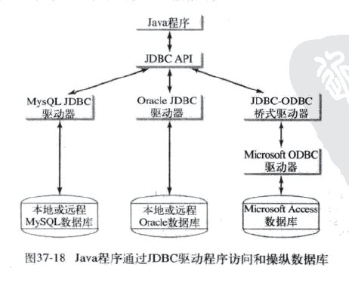
用Java代码来连接数据库

Slide 4
步骤
1.Class.forName(“com.mysql.jdbc.driver”);
2.Connection conn = DriverManage.getConnection(“jdbc:mysql://localhost/lesson”,userName,password);
3.获得PreparedStatement
PreparedStatement pstmt = conn.createPreparedStatement(sql);
4.ResultSet rst = pstmt.executeQuery();

Slide 5
一对多关系
创建一张Address表，记录一个人从出生到现在的住址
由于一个人可以多次搬家，而一个家只属于一个人（不考虑房子以后会给别人住），因此人和Address的关系是一对多的关系。
*一对多和一对N交换使用
那么把人和他的住址绑定起来我们该怎么办？
两种方案
1.将地址作为Person表的域，假设一个人一生最多搬十次家，那么添加address1~address10即可。
2.添加一个Address域，然后地址和地址之间用逗号分割
考虑1和2的优缺点
*数据冗余，难以维护等

Slide 6
一对多关系
正确做法：
如果以后遇到1对N的关系,如下面的ER图所示，画上箭头的那一方是1
数据库中需要为“N”的那方新建一张表
Address表：
Id，所有表都有的属性
City：城市
Detail：详细地址
person_id:指向他的主人 该属性称为外键（Foreign Key）引用，这种模式以后会非常常见
人
地址
住过

Slide 7
插入语句
INSERT INTO `lesson`.`address` (`city`, `detail`, `person_id`) VALUES ('beijing', 'chaoyang', '1');
INSERT INTO `lesson`.`address` (`city`, `detail`, `person_id`) VALUES ('beijing', 'chaoyang', ‘2');
Select语句连接两张表
select * from person,address;//笛卡尔积，会把不相关的数据都组合在一起
一定要加上这个限定条件
select * from person,address where person.id = address.person_id;

Slide 8
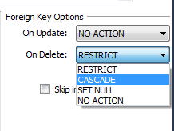
需要考虑的问题
1.外键绝大多数情况下引用另一张表的主键
2.由于主键原则上是不允许改变的（就和身份证不能改变一样），因此外键的值不会改变
3.当外键所引用的宿主被删除时，我们可以有以下操作
Restrict:不允许该宿主对象被删除，假设宿主对象id为1，这时候就必须把address表中id为1的对象手动全部删除，才能够删除该宿主对象
CASCADE：当宿主对象被删除时，如id为1，则address表中person_id=1的所有记录都被删除，这也是最符合道理的。
SET NULL：当宿主对象被删除时，如id为1，则address表中person_id=1的所有记录的person_id被设为1，不太合理，没有person_id的话该地址就是垃圾地址了
NO ACTION：啥都不干，这是person_id属性仍然为1，但是id=1的person已经被删除了，也不合理。

Slide 9
多对多
创建friend表，表示人与人之间的朋友关系，一个人有多个朋友，反之亦然，所以这属于多对多关系
当然，如果一个人没有朋友，或者只有一个朋友也是被允许的
创建Friend表
该表不需要自己的id（有也可以）
该表有两个域，
Person1_id和person2_id, 然后这两个域联合起来形成主键，称为联合主键
人
是朋友
人

Slide 10
多对多
Insert into friend values(1,2);
多对多和一对多一样，非常的常见，多用就能熟练了

Slide 11
更多的java操作sql的演示

Slide 12
HTML

